Slide 1
abstract data type strutture dati dinamiche lineari Alberto Ferrari

Slide 2
strutture dati dinamiche lineari
una struttura dati si definisce dinamica se permette di rappresentare insiemi dinamici la cui cardinalità varia durante l’esecuzione del programma
una struttura dati si definisce lineare se ogni elemento contiene solo il riferimento all’elemento successivo e l’accesso agli elementi avviene seguendo specifiche modalità partendo sempre dal primo elemento
strutture dinamiche lineari
lista (list)
pila (stack)
coda (queue)

Slide 3
lista
struttura dati dinamica lineare

Slide 4
lista - definizione
si dice lista una tripla L = (E, t, S) dove
E è un insieme di elementi
t ∈ E è detto testa
S è una relazione binaria su E ( S ⊆ E × E)
la relazione S soddisfa le seguenti proprietà
∀ e ∈ E, (e,t) ∉ S
∀ e ∈ E, se e ≠ t allora esiste uno e un solo e’ ∈ E tale che (e’, e) ∈ S
∀ e ∈ E esiste al più un e’ ∈ E tale che (e, e’) ∈ S
∀ e ∈ E, se e ≠ t allora e è raggiungibile da t, cioè esistono e’₁, … , e’_{k} ∈ E con k ≥ 2 tali che e’₁ = t, (e’_{i},e’_{i+1}) ∈ S per ogni 1 ≤ i ≤ k-1, ed e’_{k} = e

Slide 5
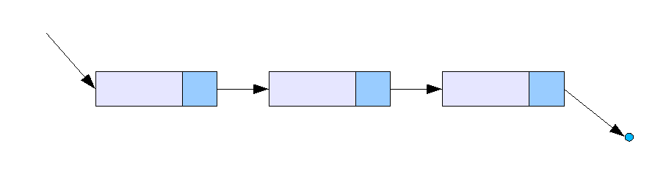
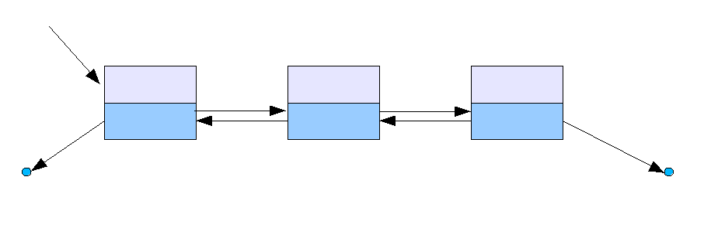
lista - rappresentazione
una lista viene rappresentata come una struttura dati dinamica lineare, in cui ogni elemento contiene solo il riferimento all’elemento successivo (lista singolarmente collegata)
se ogni elemento contiene anche il riferimento all’elemento precedente (lista doppiamente collegata) la struttura è dinamica ma non lineare

Slide 6
lista ordinata
una lista L = (E, t, S) è detta ordinata
se le chiavi contenute nei suoi elementi sono disposte in modo da soddisfare una relazione d’ordine totale
∀ e₁, e₂ ∈ E, se (e₁, e₂) ∈ S allora la chiave di e₁ precede quella di e₂ nella relazione d’ordine totale

Slide 7
lista - caratteristiche
il link dell’elemento successivo contenuto nell’ultimo elemento di una lista è indefinito, così come l’indirizzo dell’elemento precedente contenuto nel primo elemento di una lista doppiamente collegata
fa eccezione il caso dell’implementazione circolare di una lista, nella quale l’ultimo elemento è collegato al primo elemento
gli elementi di una lista non sono necessariamente memorizzati in modo consecutivo, quindi l’accesso ad un qualsiasi elemento avviene scorrendo tutti gli elementi che lo precedono (struttura sequenziale)
l’accesso indiretto necessita di un riferimento al primo elemento della lista, detto testa, il quale è indefinito se e solo se la lista è vuota

Slide 8
liste - algoritmi
visita:
data una lista, attraversare tutti i suoi elementi esattamente una volta
ricerca:
dati una lista e un valore, stabilire se il valore è contenuto in un elemento della lista, riportando in caso affermativo l’indirizzo di tale elemento
inserimento:
dati una lista e un valore, inserire (se possibile) nella posizione appropriata della lista un nuovo elemento in cui memorizzare il valore
rimozione:
dati una lista e un valore, rimuovere (se esiste) l’elemento appropriato della lista che contiene il valore

Slide 9
nodo: elemento della lista
class Nodo {
public:
Nodo();
Nodo(std::string s);
Nodo(string s, Nodo* n);
virtual ~Nodo();
std::string getInfo() { return info; }
void setInfo(string val) { info=val; }
Nodo* getNext() { return next; }
void setNext(Nodo* v) { next = v; }
private:
string info;
Nodo* next;
};
typedef Nodo* link;
esempio in cui l’informazione associata a un nodo (info) è una stringa
il link al nodo successivo (*next) è un puntatore a un nodo
link definito come alias a Nodo*

Slide 10
lista - definizione
class Lista {
public:
Lista();
Lista(link t);
virtual ~Lista();
void insTesta(link);
link elimTesta();
void insCoda(link);
link elimCoda();
link elimina(int);
void inserisci(link,int);
void stampa();
void elimina();
private:
link testa;
};
inserimento di elementi
in testa - insTesta(link)
in coda - insCoda(link)
in posizione specifica - inserisci(link,int)
eliminazione di elementi
in testa - link elimTesta()
in coda – link elimCoda()
in posizione specifica – link elimina(int)
visualizzazione di tutti gli elementi
stampa()
eliminazione di tutti gli elementi
elimina()

Slide 11
lista - implementazione
Lista::Lista() { testa = nullptr; }
…
void Lista::insTesta(link n) {
n->setNext(testa);
testa = n;
}
…
void Lista::stampa() {
link p = testa;
while(p) {
std::cout << p->getInfo() << " ";
p = p->getNext();
}
std::cout << std::endl;
}
…
testa è il link al primo elemento della lista
tutte le operazioni accedono agli elementi tramite link
testa è il link iniziale di tutte le operazioni

Slide 12
pila (stack)
struttura dati dinamica lineare

Slide 13
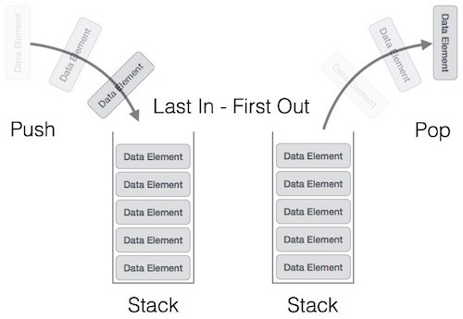
pila - stack
una pila è una lista gestita in base al principio LIFO (last in, first out)
gli inserimenti (push) e le rimozioni (pop) avvengono nella stessa estremità della lista

Slide 14
stack
class Stack
{
public:
Stack();
virtual ~Stack();
void push(link);
link pop();
bool empty();
private:
link top;
};
Stack::Stack(): top(nullptr) {}
void Stack::push(link n) {
n->setNext(top);
top = n;
}
link Stack::pop() {
if (empty())
return nullptr;
link t = top;
top = top->getNext();
return t;
}
bool Stack::empty(){
if (top) return false;
return true;
}

Slide 15
coda (queue)
struttura dati dinamica lineare

Slide 16
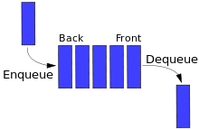
coda (queue)
una coda è una lista gestita in base al principio FIFO (first in, first out)
gli inserimenti (enqueue) e le rimozioni (dequeue) avvengono nelle estremità opposte della lista

Slide 17
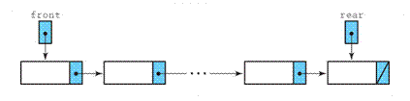
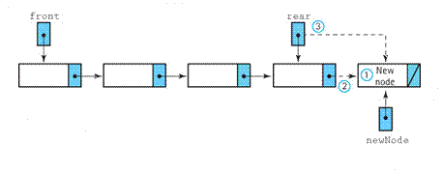
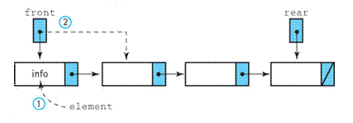
coda: implementazione con lista
front (head) – rear (tail)
enqueue
dequeue

Slide 18
queue
class Queue
{
public:
Queue();
virtual ~Queue();
void enqueu(link);
link dequeue();
bool empty();
private:
link head;
link tail;
};
void Queue::enqueu(link p) {
link t = tail;
tail = p;
if (empty())
head = tail;
else
t->setNext(tail);
}
link Queue::dequeue() {
if (empty()) return nullptr;
link p = head;
head = head->getNext();
if (empty()) tail = nullptr;
p->setNext(nullptr);
return p;
}

Slide 19
overloading degli operatori
C++

Slide 20
operatori
gli operatori + , - , == , <<, >> sono funzioni usate con una sintassi particolare
C++ consente di sovraccaricare gli operatori facendo in modo che accettino argomenti di tipo classe
è una delle funzionalità tra le più apprezzate del linguaggio
rende il programma molto più chiaro rispetto a chiamate a funzione equivalenti
l’oggetto più a sinistra deve essere membro della classe
non sempre è possibile (es.: operatori >> e <<)

Slide 21
un esempio
Lista Lista::operator+(Lista tail) {
Lista newList;
link t = testa;
while (t!=nullptr) {
newList.insCoda(new Nodo(t->getInfo()));
t=t->getNext();
}
t=tail.testa;
while (t!=nullptr) {
newList.insCoda(new Nodo(t->getInfo()));
t=t->getNext();
}
return newList;
}
concatenazione fra liste
viene restituita una nuova lista che contiene le informazioni presenti nella lista attuale seguite da quelle presenti nella lista tail ricevuta come parametro
utilizzo:
Lista l1,l2,l3;
…
…
l3 = l1 + l2;

Slide 22
funzioni friend
C++

Slide 23
funzioni friend
una funzione friend di una classe ha accesso ai membri privati della classe pur non essendone membro
deve essere dichiarata friend nella definizione della classe
viene definita e chiamata come una funzione ordinaria
l’uso di funzioni friend migliora le prestazioni
non necessitano di accessor
una funzione può essere friend di più classi
le funzioni friend più comuni sono gli operatori sovraccaricati

Slide 24
esempio
class Lista {
public:
…
friend std::ostream & operator<<
( std::ostream &out, Lista &lis);
private:
link testa;
};
std::ostream & operator<<
( std::ostream &out, Lista &lis) {
link t = lis.testa;
while (t!=nullptr) {
out << t->getInfo() << " -> ";
t = t->getNext();
}
out << "// " << std::endl;
}
gli operatori << e >> possono essere sovraccaricati per essere usati per l’I/O degli oggetti di una classe
non possono essere sovraccaricati come membri: l’operatore più a sinistra non è del tipo della classe
<< e >> richiedono rispettivamente ostream& e istream&
nell’esempio l’overloading dell’operatore << viene definito come funzione friend di lista

